Slide 2
Информирует
Напоминает
Уговаривает

Slide 3
Информирует
Напоминает
Уговаривает

Slide 7
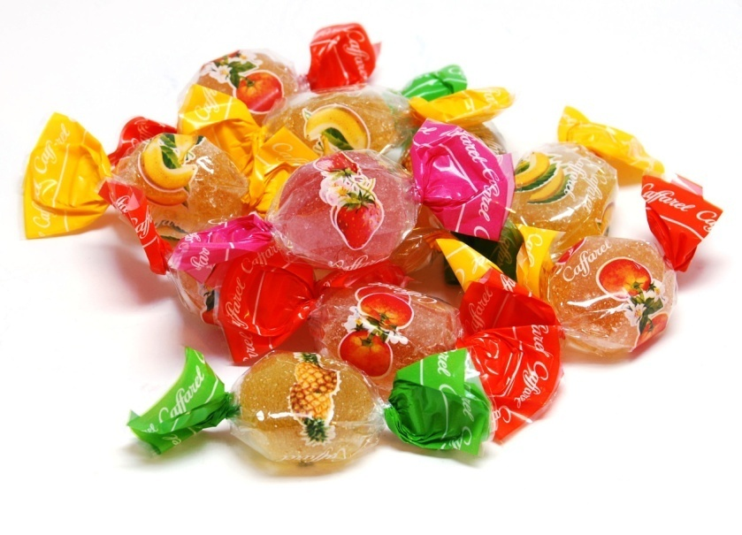
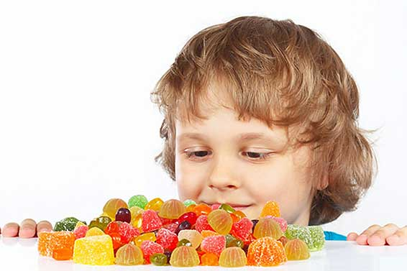
ВЫБИРАЕМ КАРТИНКУ

Slide 8
НАПИШЕМ ЦЕНУ И ГДЕ КУПИТЬ
1 = 1
ОБРАЩАТЬСЯ ПО АДРЕСУ:
Магазин «Сладкоежка», улица Лугинецкая, 34
Продавец: Светлана

Slide 11
ГДЕ МЫ РАЗВЕСИМ
ОБЪЯВЛЕНИЯ?
Кабинет заведующего
Музыкальный зал
Центральный вход в детский сад
Кухня

